Slide 1
Vzdělávací oblast: Jazyk a jazyková komunikace Vyučovací předmět: Český jazyk a literatura Ročník: 9. ročník Anotace: Karel Čapek Válka s mloky charakteristika románu, části knihy, děj románu, ukázka
Podpora vzdělávání v ZŠ Židlochovice Autor materiálu: Mgr. Petra Karpíšková Vytvořeno: prosinec 2011

Slide 2
Karel Čapek
Válka s mloky

Slide 3
Charakteristika
alegorický, antiutopický román
napsaný roku 1935
poprvé vydaný v letech 1935-1936 na pokračování v Lidových novinách
varuje před odlidštěním společnosti a nacismem

Slide 4
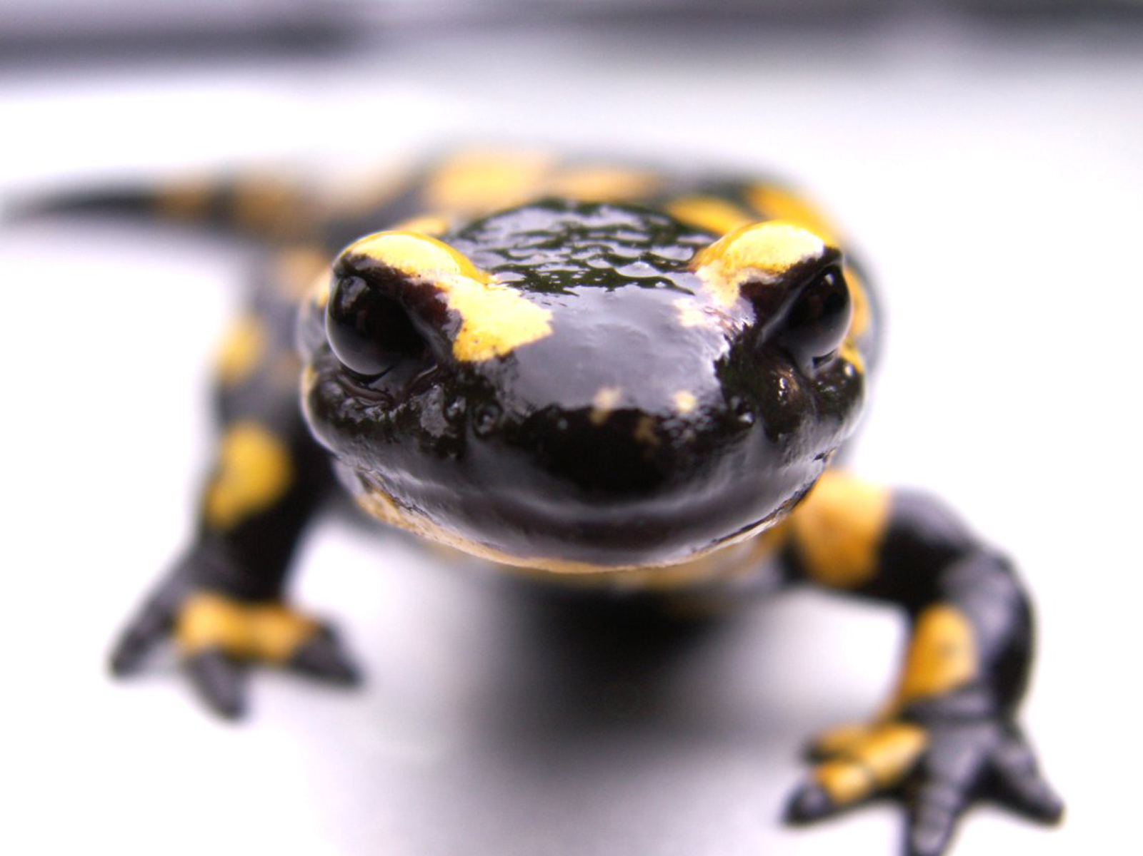
Části knihy
1.
Andrias Scheuchzeri
Objevení mloků (kapitánem Van Tochem)
2.
Po stupních civilizace
Vývoj mloků – novinové články
3.
Válka s Mloky
Celosvětová válka

Slide 5
Děj románu
Kapitán Van Toch objeví na ostrově Tana Masa v Tichém oceánu inteligentní tvory, podobné mlokům.
Obchoduje s nimi.
Mloci se ale přemnoží, vzbouří, začnou vyhrožovat lidem válkou, jestli jim nedovolí zbourat břehy pevnin.
Na konci knihy se ve Vltavě objeví první mlok.

Slide 7
Použité zdroje
ČAPEK, Karel . Válka s mloky. Praha : Fragment, 2010. 237 s. ISBN 978-80-253-1078-6.
Válka s mloky. In Wikipedia : the free encyclopedia [online]. St. Petersburg (Florida) : Wikipedia Foundation, 8.8.2006, last modified on 19.5.2011 [cit. 2011-09-18]. Dostupné z WWW: <http://cs.wikipedia.org/wiki/Válka_s_mloky>.
Obrázky [cit. 2011-09-18]
http://www.latoro.com/wallpapers/animals/18379-desktop-wallpapers-salamander.jpg
http://wallpaperswide.com/thumbs/blurred_green_leaves-t2.jpg
http://2.bp.blogspot.com/_lj_y7Z_fw94/S8obKs9zWFI/AAAAAAAABkw/N8s7zS3Ozq8/s1600/frog_1024x768_9787.jpg

